Slide 1
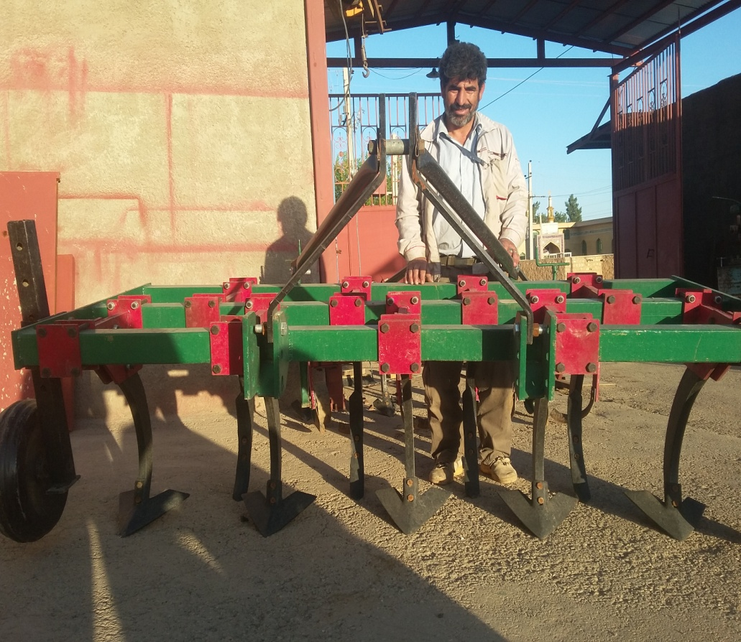
معرفی
نام متقاضی: خاصعلی جلیلیان
نام شرکت:زرین خاک دیزگران
ایده محوری:خاک ورز بهینه شده (پنجه غازی بدون فنر – کولتیواتور)
2

Slide 3
ارزیابی ایده محوری
خلاصه ایده (یک پاراگراف):
شاسی خاکورزهای قدیمی دو ردیف است که در این دستگاه به سه ردیف تغییر یافته و توسط پایه ساقه ها که در بین شاسی متصل می شود و در دو ردیف مابین سه عدد شاسی توسط پیچ و مهره به هم وصل می شود که خود باعث محکم بودن شاسی شده است و با حذف تمامی قطعات از قبیل فنر،کلمپ( کورپی)، سانتربولت، دوکی و پایه و لقمه و دستگاه های قدیمی که پایه خاکورز و پایه چیزل ها از پهنا به دستگاه وصل می شد که به راحتی می شکستند اما در این دستگاه پایه خاکورز و چیزل به صورت تیغه ای نصب می شود که دارای مقاومت بیشتری می باشد.
به عنوان یک دنباله بند قابلیت اتصال به تراکتور های سبک، نیمه سنگین و سنگین را دارد و برای عملیات خاکورزی و تسطیح و کشت محصولات پاییزه و بهاره مورد استفاده قرار می گیرد.
تکنیک های جدید فنی در این دستگاه عبارتند از: حذف کردن فنر و سایر متعلقات و اضافه کردن یک شاسی و در این دستگاه، پایه ها بر خلاف دستگاه های قدیمی و موجود در بازار خم شده اند که باعث مقاومت و امنیت بیشتر دستگاه می شود.
عنصر برجسته در این دستگاه این است که فنر و متعلقات آن حذف شده و پایه ها به صورت مقاوم تر طراحی شده اند
3

Slide 5
ارزیابی ایده محوری
مزیت رقابتی:
1-کاهش قیمت تا حدود 50%
2-افزایش مقاومت قطعات تشکیل دهنده دستگاه
3-جلوگیری از خروج ارز
4-امکان تعمیر در محل و در دسترس بودن کارگاه ومحل ساخت برای خریداران
میزان انطباق با اولویت های اقتصادی در استان:
استان کرمانشاه در زمینه تولید محصولات کشاورزی جزء استانهای پیشرو میباشد واین مهم می طلبدهم راستا با افزایش تولید محصولات زراعی در زمینه ساخت وتجهیزادوات وماشین آلات کشاورزی قدم های موثری برداشته شود
4

Slide 6
ارزیابی ایده محوری
ثبت اختراع:
ثبت برند:
تاییدیه های علمی و استانداردها:
مجوزهای لازم:
اظهارنامه مالیاتی:
5

Slide 10
ارزیابی تیم کاری
قراردادهای منعقده:
فروش محصول (بدون قرارداد):
نام کارفرما | موضوع قرارداد | تاریخ شروع | تاریخ پایان | مبلغ قرارداد (ریال)
جمع
نام محصول | تعداد | محل فروش (سازمان/شرکت...) | مبلغ فروش (ریال)
کولتیواتور | 15 | کشاورزان وبهره برداران محصولات زراعی | 600/000
جمع |  |  | 600/000
7

Slide 11
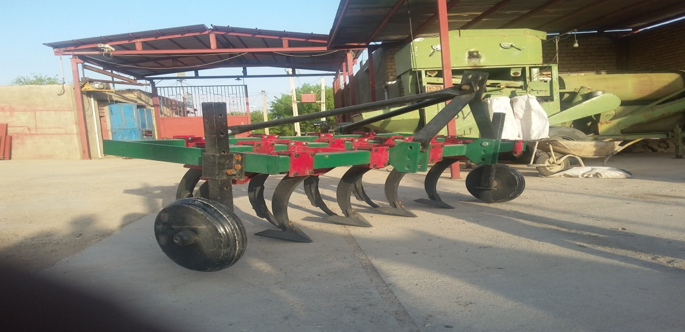
ارزیابی بازار
بازار هدف: کشاورزان و بهره برداران-مراکزتهیه وتوزیع ادوات وماشین آلات کشاورزی- ارائه خدمات پس ازفروش به اقصی نقاط کشور ودر قدم بعدی به کشورهای همسایه-
حجم بازار هدف:تولید وفروش 100 دستگاه در طول سال
نمونه های مشابه (داخلی و خارجی):
کولتیواتور های ساخت کشور برزیل و آلمان
کولتیواتورهای ساخت شرکت خراسان
8

